Slide 1
CONTRACTED
PURE AND FRESH
技术交流
Wealth is like water. If it's a glass of water, you can enjoy it alone. If it's a bucket of water, you can leave it at home; But if it's a river, you have to learn to share it.
分享人：Kei

Slide 2
目录
CONTENT
并发集合
锁
线程池
交流总结

Slide 3
Map
两者都实现了Map的接口，前者是线程安全的，而后者是非线程安全但速度比较快的。
HashMap是fail-fast迭代器，多线程情况下修改了HashMap的结构，会抛出ConcurrentModificationException，但是这不是一定发生的，在于jvm。
Collections.synchronizeMap(hashMap)
HashTable
&
HashMap

Slide 4
HashMap
ConcurrentHashMap
组成
组成
HashMap由数组和链表组成
Jdk1.8中当桶的链表长度超过阈值，则转换成红黑树，查询复杂度为log(n)
B
由一个个 Segment 组成，Segment 代表“部分”或“一段”的意思， 每次需要加锁的操作锁住的是一个 segment
jdk1.8数组+链表转红黑树，等同于HashMap
C
A
D
扩容
当map的大小超过设定的阈值（阈值=容量x负载因子）时，即进行扩容。
提前预估HashMap的大小，尽量的减少扩容带来的性能损耗
HashMap
&
ConcurrentHashMap
分段锁技术
jdk1.7采用了分段锁技术，其中 Segment 继承于 ReentrantLock。先尝试自旋锁，重试次数超过MAX_SCAN_RETRIES值，改为阻塞锁
jdk1.8取消了segment分段锁技术，取消ReentrantLock，采用cas+synchronized来保证并发安全性
H
E
h&(length-1)
为什么map的初始大小和扩容都是2的整数次幂？
length（2的整数次幂）的特殊性导致了length-1的特殊性（二进制全为1）
位运算快于十进制运算，hashmap扩容也是按位扩容
J
F
get不加锁
核心数据如 value ，以及链表都是 volatile 修饰的，保证了获取时的可见性。

Slide 5
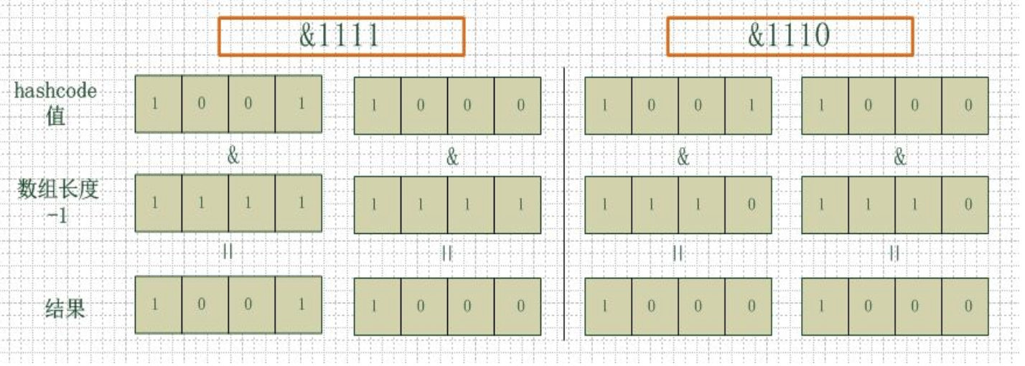
看下图，左边两组是数组长度为16（2的4次方），右边两组是数组长度为15。两组的hashcode均为8和9，但是很明显，当它们和1110“与”的时候，产生了相同的结果，也就是说它们会定位到数组中的同一个位置上去，这就产生了碰撞，8和9会被放到同一个链表上，那么查询的时候就需要遍历这个链表，得到8或者9，这样就降低了查询的效率。同时，我们也可以发现，当数组长度为15的时候，hashcode的值会与14（1110）进行“与”，那么最后一位永远是0，而0001，0011，0101，1001，1011，0111，1101这几个位置永远都不能存放元素了，空间浪费相当大，更糟的是这种情况中，数组可以使用的位置比数组长度小了很多，这意味着进一步增加了碰撞的几率，减慢了查询的效率！
h&(length-1)

Slide 6
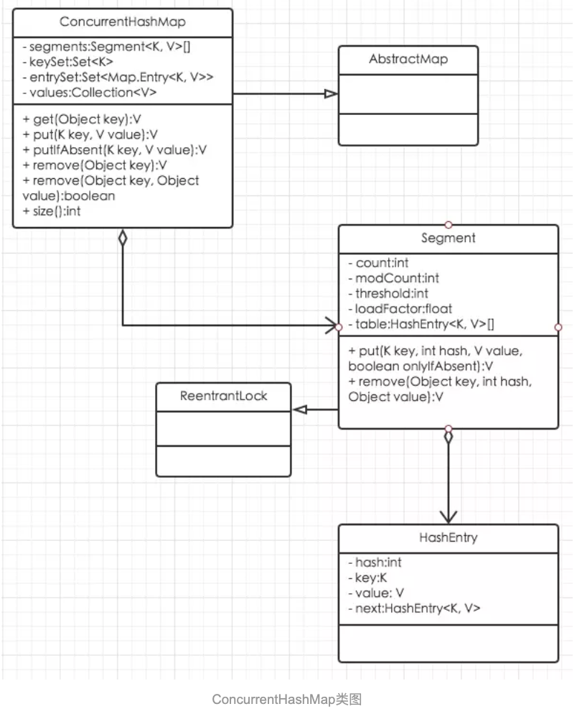
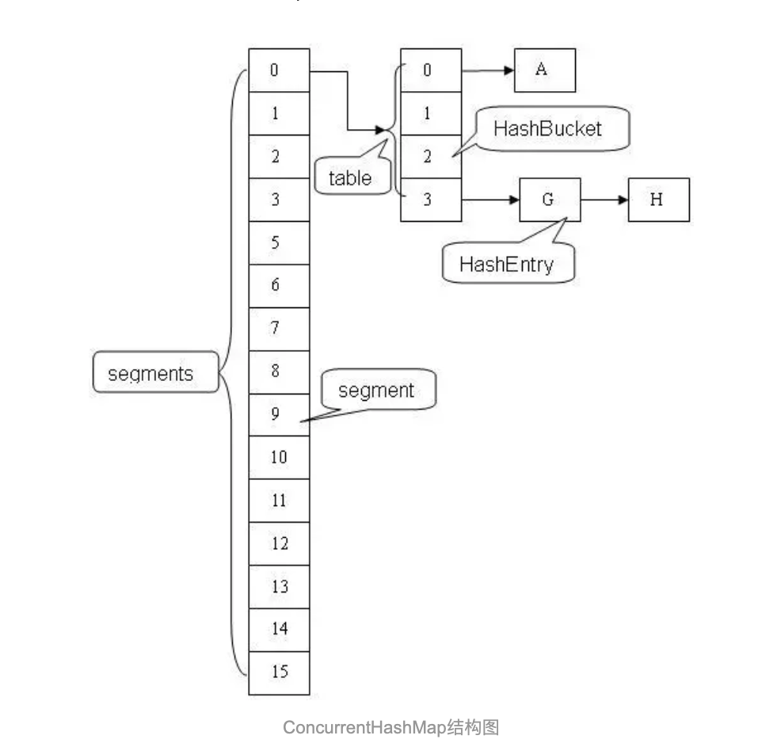
ConcurrentHashMap分段锁技术
1. Segment是可重入锁，它在ConcurrentHashMap中扮演分离锁的角色；
2. HashEntry是实际的存储键值对；
3. CurrentHashMap包含一个Segment数组，每个Segment包含一个HashEntry数组并且守护它，当修改HashEntry数组数据时，需要先获取它对应的Segment锁；而HashEntry数组采用开链法处理冲突，所以它的每个HashEntry元素又是链表结构的元素。

Slide 7
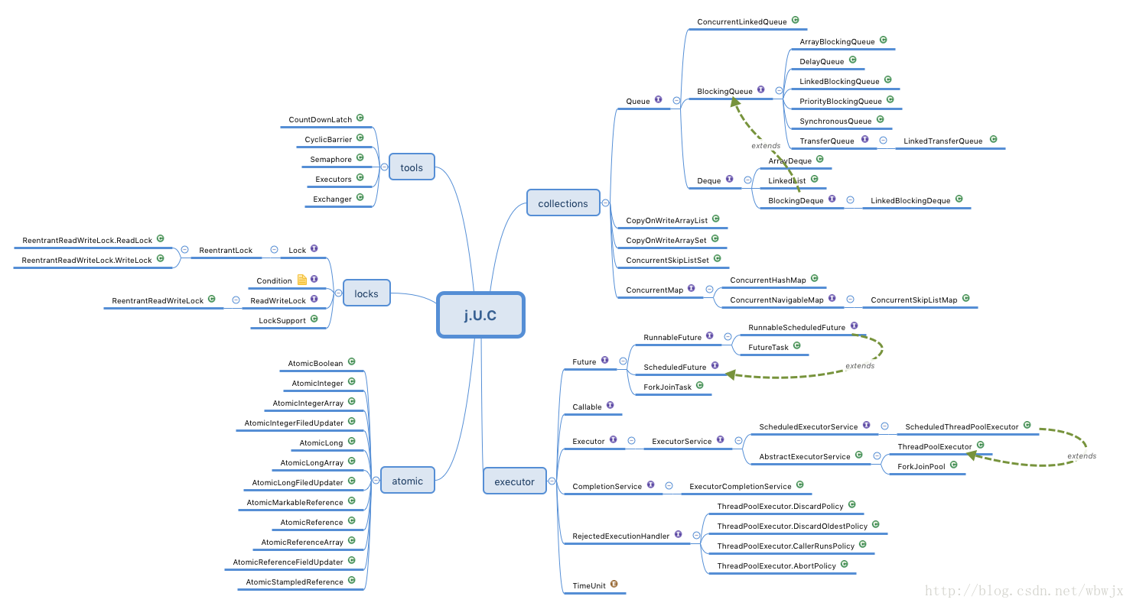
其他常用的并发包工具：
ConcurrentLinkedQueue
CopyOnWriteArrayList/Set
CountDownLatch
CyclicBarrier
Semaphore
。。。。

Slide 8
CAS
1. CAS是一种系统原语，由若干条指令组成，用于完成一定功能的一个过程，具有不可分割性，
也就是原语的执行必须是连续的，执行过程中不能被中断。
2. CAS是compareAndSet的缩写， 有3个操作数，内存值V，旧的预期值A，要修改的新值B 。
3. ABA问题
4. 循环时间长开销大
5. 只能保证一个共享变量的原子操作
6.CAS是一种乐观锁（对竞争资源不用加锁，而是假设没有冲突去完成某项操作，如果因为冲突
失败就不断重试，直到成功为止）

Slide 9
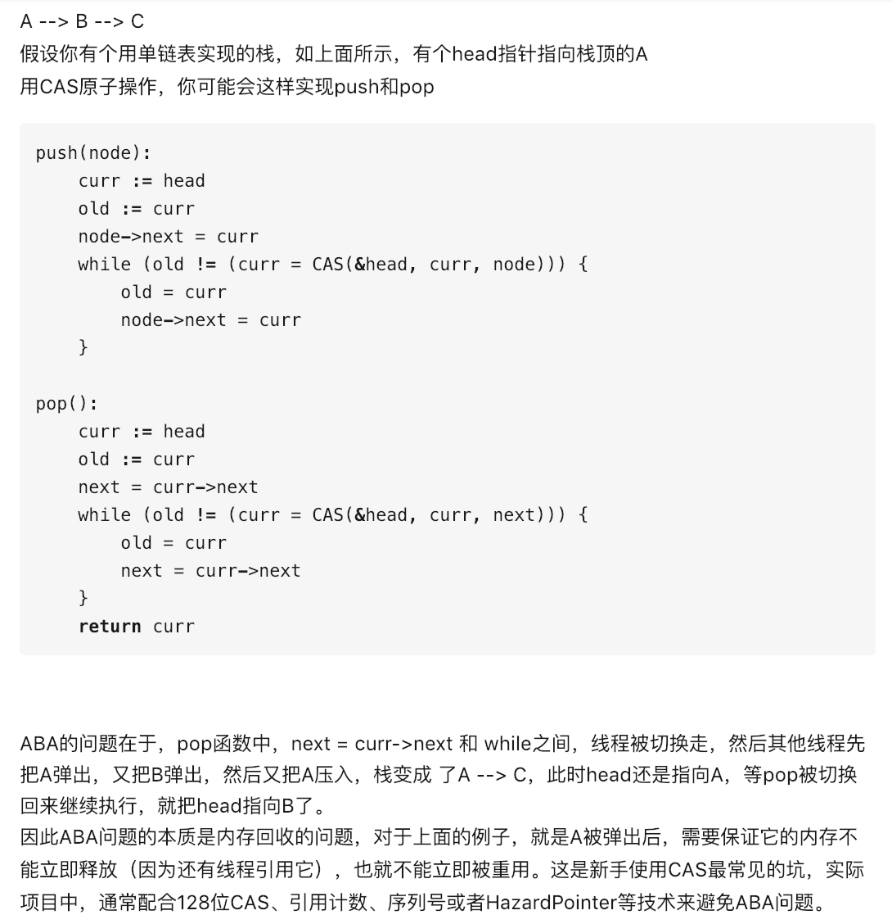
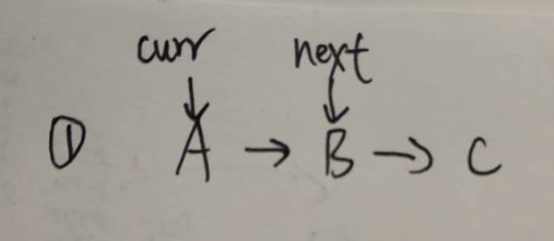
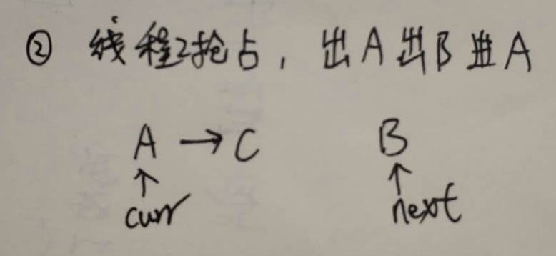
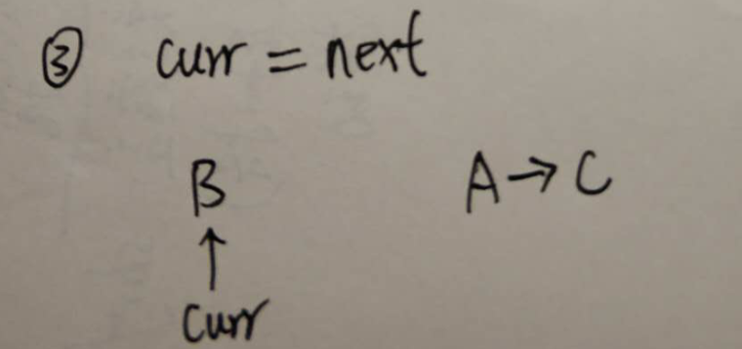

Slide 10
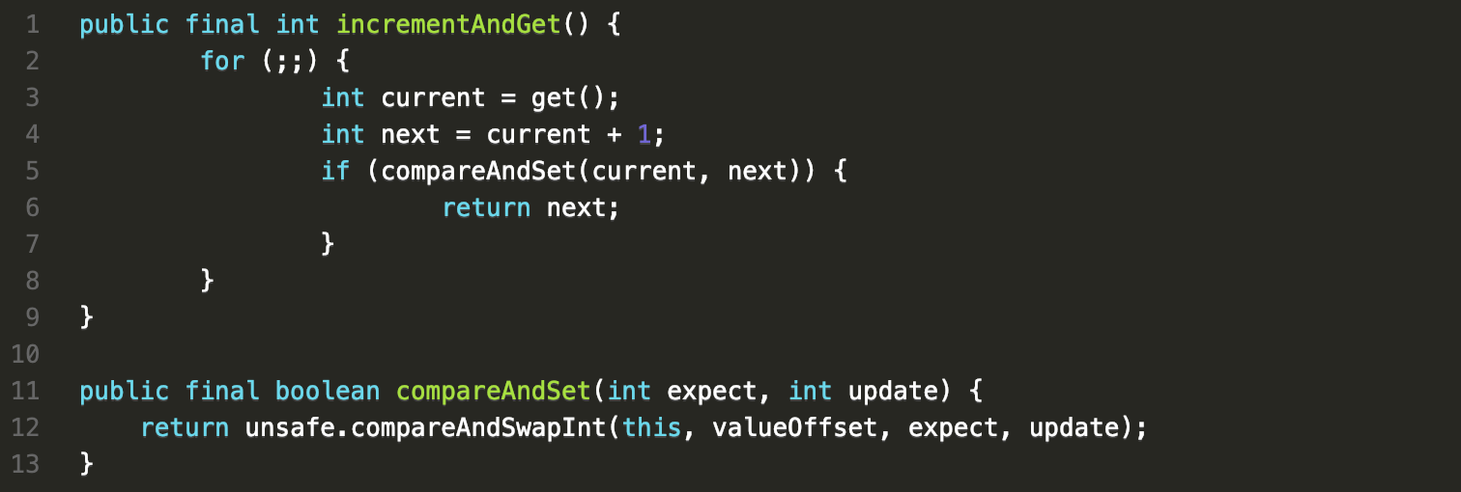
AtomicInteger的incrementAndGet的实现：
仅当内存上的值跟比较的expect值一样时，才进行更新update值操作操作。多个线程竞争更新时，例如：A线程在执行get操作之后被B抢占了，B执行完set2操作时，A继续执行，发现get到的值跟内存值不一样，则重新循环，直到更新完毕。CAS只适用于竞争小的情景。

Slide 11


volatile的应用场景
1）对变量的写操作不依赖于当前值
2）该变量没有包含在具有其他变量的不变式中
volatile的原理
1）保证了不同线程对这个变量进行操作时的可见性，即一个线程修改了某个变量的值，这新值对其他线程来说是立即可见的。
2）禁止进行指令重排序。
Java内存模型
Java虚拟机规范中定义了一种Java内存模型（Java Memory Model，JMM）来屏蔽各个硬件平台和操作系统的内存访问差异，以实现让Java程序在各种平台下都能达到一致的内存访问效果。

Slide 12
Java内存模型规定所有的变量都是存在主存当中，每个线程都有自己的工作内存。线程对变量的所有操作都必须在工作内存中进行，而不能直接对主存进行操作。并且每个线程不能访问其他线程的工作内存。
1.原子性
Java内存模型只保证了基本读取和赋值是原子性操作，如果要实现更大范围操作的原子性，则可以通过锁来实现。
x = 10;
y = x;
x++;
x = x + 1;
2.可见性
Java内存模型不能保证操作的可见性，也就是多线程操作共享变量，互相之间不能实时获取最新的值。Java提供了volatile关键字来保证可见性。共享变量被volatile修饰时，它会保证修改的值会立即被更新到主存，当有其他线程需要读取时，它会去内存中读取新值。另外通过锁来实现也能保证可见性。
3.有序性
Java内存模型中，允许编译器和处理器对指令进行重排序，但是重排序过程不会影响到单线程程序的执行，而会影响到多线程并发执行的正确性。（happens-before原则）

Slide 13
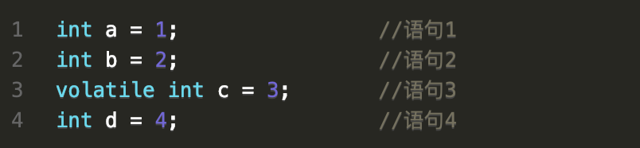
volatile修饰的变量具备了两层语义：
保证了不同线程对这个变量进行操作时的可见性。
禁止进行指令重排序。
第一层语义保证了操作的可见性，即在多线程环境下，一个线程修改了某个变量的值，这新值对其他线程来说是立即可见的。而第二层语义则保证了volatile变量操作的有序性。这里需要注意的是，JMM只保证了volatile修饰变量的有序性。例如以下代码：
c为volatile变量，进行指令重排序优化时，不会把c放在a、b之前，也不会放在d之后，并且保证a、b执行完之后再执行c，c执行完之后再执行d，但是a、b两个指令的顺序就不能保证了。
volatile是通过对操作加入了Lock前缀指令来实现的，相当于一个内存屏障，可以保证指令的有序性， 并强制将对缓存的修改操作立即写入主存， 同时使其他CPU中对应的缓存行无效（写操作）。

Slide 14
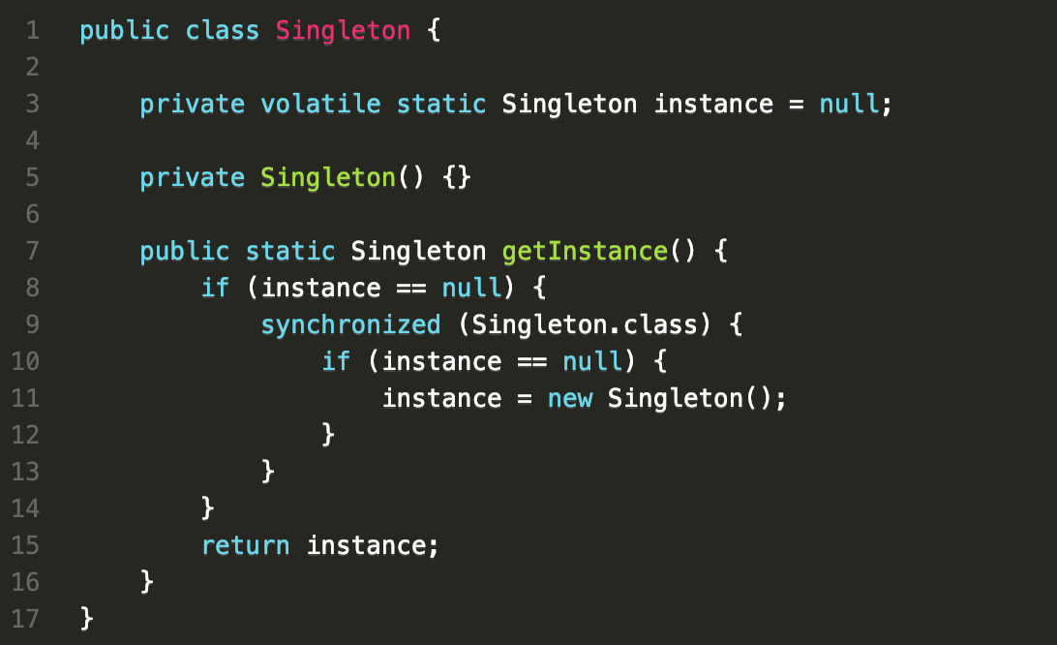
volatile应用场景：
1. 多线程下的状态标记
2. 双重检测（ Double-Check ）
这个例子是单例设计模式的一种实现：双重检测同步延迟加载。
这里进行双重检测（两次判断instance对象是否为null），是为了避免过多的加锁同步。但是普通的同步延迟加载中（instance没有用volatile修饰），会存在“无序写入”的问题，外层null判断时，instance可能已经在别的线程上构造完成但是还未初始化，这时候回到该线程返回该实例就会导致程序崩溃。
通过volatile修饰instance，可以保证instance=new Singleton()的有序完全的，可以避免“无序写入”的问题。另外也可以通过ThreadLocal来解决这个问题。

Slide 15
自旋锁
重量级锁
自旋锁在获取锁前一直都是占用CPU做无用功，适用于竞争不激烈占用锁时间短
重量级锁在底层是靠操作系统的Mutex Lock实现，线程在阻塞和唤醒状态间切换需要操作系统将线程在用户态与核心态之间转换，成本很高
偏向锁
锁
公平锁
偏向于第一个访问锁的线程，遇到了其他线程抢占锁，则持有偏向锁的线程会被挂起，JVM会消除它身上的偏向锁，将锁恢复到标准的轻量级锁。
加锁前检查是否有排队等待的线程，优先排队等待的线程，先来先得
轻量级锁
非公平锁
轻量级锁是由偏向锁遇到其他线程抢占时升级而来的
加锁时不考虑排队等待问题，直接尝试获取锁，获取不到自动到队尾等待

Slide 16
Synchronized、 ReentrantLock 、StampedLock
synchronized是在JVM层面上实现的，不但可以通过一些监控工具监控synchronized的锁定，而且在代码执行时出现异常，JVM会自动释放锁定。
ReentrantLock、ReentrantReadWriteLock,、StampedLock都是对象层面的锁定，要保证锁定一定会被释放，就必须将unLock()放到finally{}中。
StampedLock 对吞吐量有巨大的改进，特别是在读线程越来越多的场景下。
当只有少量竞争者的时候，synchronized是一个很好的通用的锁实现。
当线程增长能够预估，ReentrantLock是一个很好的通用的锁实现。

Slide 17
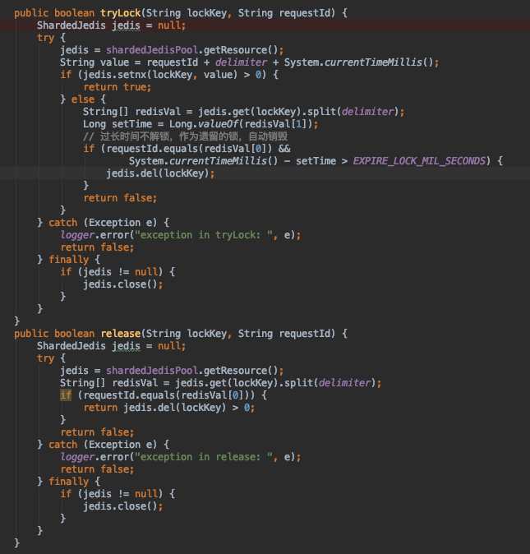
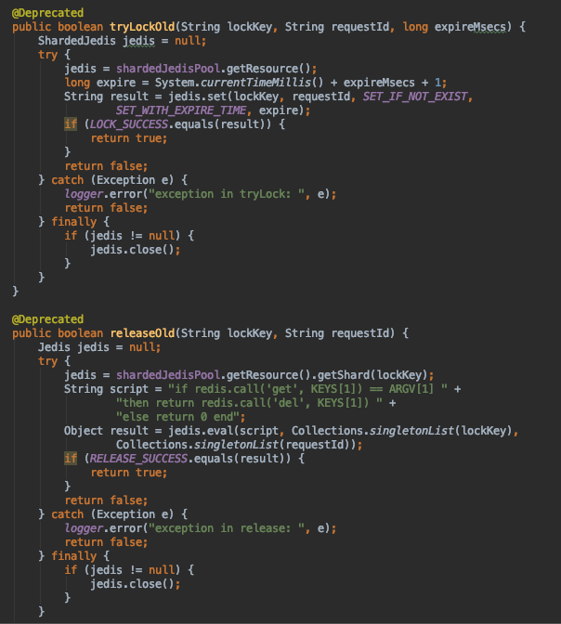
redis分布式锁
利用了redis的原子性，也可以利用zookeeper来实现分布式锁。

Slide 18
CachedThreadPool
CachedThreadPool
ScheduledThreadPoolExecutor
用来处理大量短时间工作任务的线程池
内部使用SychronousQueue作为工作队列
长时间闲置不会消耗资源
可以进行定时或周期性的工作调度
FixedThreadPool
FixedThreadPool
WorkStealingPool
重用指定数目的线程（nThreads），线程池最多nThreads个线程
超过指定数目则进入等待队列
SingleThreadExecutor
并行地处理任务，不保证处理顺序
SingleThreadExecutor
ScheduledThreadPoolExecutor
线程池线程数量
工作线程数量为1，保证任务都是被顺序执行
计算任务，则配置CPU核的数目N或者N+1
等待的任务，则根据：线程数 = CPU核数 * (1 + 平均等待时间 / 平均工作时间)
WorkStealingPool

Slide 19
CONTRACTED
PURE AND FRESH
感谢观看
Wealth is like water. If it's a glass of water, you can enjoy it alone. If it's a bucket of water, you can leave it at home; But if it's a river, you have to learn to share it.
分享人：Kei

Slide 20
大并发下，Redis可能会遇到的问题：
一. 缓存雪崩：缓存雪崩是由于原有缓存失效(过期)，新缓存未到期间。所有请求都去查询数据库，而对数据库CPU和内存造成巨大压力，严重的会造成数据库宕机。从而形成一系列连锁反应，造成整个系统崩溃。
解决方法：
对不同的key设置不同的过期时间（也可以随机），使得过期时间尽量均匀。
在大量并发之前手动对缓存进行reload。
对直接访问底层存储系统的请求进行加锁或者队列控制。（秒杀系统的队列应用）
二. 缓存穿透：缓存穿透是指用户查询数据，在数据库没有，自然在缓存中也不会有。这样就导致用户查询的时候，在缓存中找不到，每次都要去数据库再查询一遍，然后返回空。这样请求就绕过缓存直接查数据库，这也是经常提的缓存命中率问题。（服务器被攻击）
解决方法：
对需要查询的key进行控制层的判断，无效的查询直接抛弃。
对结果为空的请求进行缓存。

Slide 21
CONTRACTED
PURE AND FRESH
真·感谢观看
Wealth is like water. If it's a glass of water, you can enjoy it alone. If it's a bucket of water, you can leave it at home; But if it's a river, you have to learn to share it.
分享人：Kei

